Slide 1



أسس ومهارات الإقناع
MKT124
محاضرة 1
الإقناع والتأثير
إعداد:
د. دعاء راضي
www.midocean.ae

Slide 2


محاضرة
مقدمة
01
موضوعات المحاضرة:
مفهوم الإقناع
الإقناع والتأثير
علاقة الإقناع بالتأثير والسلوك الإنساني
أنواع الإقناع
الاتصال الإقناعي
خاتمة : أهمية الإقناع
الإقناع والتأثير
www.midocean.ae

Slide 3
PERSUASION TECHNIQUES and the Media
تقنيات الإقناع والإعلام

Slide 4

Mediaوسائل
<Plural of medium> are means for sending information to large numbers of people (mass media)
وسائل لإرسال المعلومات إلى أعداد كبيرة من الناس )وسائل الإعلام(

Slide 5
Loaded Words and Pictures
الكلمات والصور المحملة بالمعاني والمشاعر
Using words and pictures that appeal to the emotions, rather than using facts.
استخدام الكلمات والصور التي تثير المشاعر، بدلاً من استخدام الحقائق.
The sporty new design of
our cars will make you
feel like a teenager again!
التصميم الرياضي الجديد لسياراتنا سيجعلك تشعر وكأنك مراهق مرة أخرى!

Slide 6
IMAGE الصورة
Buy this product and you will be cool like the people in the ad.
قم بشراء هذا المنتج وستكون رائعًا مثل الأشخاص الموجودين في الإعلان.

Slide 7


FUN المرح
Using this product makes your life more fun; buy it and enjoy life more.
استخدام هذا المنتج يجعل حياتك أكثر متعة؛ احصل عليه واستمتع بالحياة أكثر.

Slide 8

Romance
Owning this product will make you more appealing.
امتلاك هذا المنتج سيجعلك أكثر جاذبية.

Slide 9
Name Calling
استدعاء الاسم
The competing product is not as good as our product.
المنتج المنافس ليس بجودة منتجنا.

Slide 10

Plain Folks Approach
Regular people use it.
الناس العاديين يستخدمونه.

Slide 11
Testimonialشهادة
A person, sometimes famous, endorses a product.
يقوم شخص ما، مشهورًا أحيانًا، بتأييد منتج ما.

Slide 12


Bandwagon
دور المؤثرين
The bandwagon effect is the tendency for people to adopt certain behaviors, styles, or attitudes simply because others are doing so.
Join the group; everyone is using it, so should you.
تأثير العربة: القفز على العربة
إنها ظاهرة نفسية حيث يتبنى الناس معتقدات الآخرين وأفعالهم ببساطة بسبب الشعبية أو الضغط الاجتماعي للتوافق.

Slide 13

Unsupported Generalities العموميات غير المدعومة
Making bold claims or empty promises without supporting them with fact.
إطلاق ادعاءات جريئة أو وعود فارغة دون دعمها بالحقائق.
100% FAT-FREE WATER
0 CALORIES
WILL HELP YOU LOSE
WEIGHT FAST

Slide 14


Persuasive Techniques
أساليب الإقناع
Loaded Words & Pictures
Image
Fun
Romance
Name Calling
Plain Folks Approach
Testimonial
Bandwagon
Unsupported Generalities

Slide 15

محاضرة
01
مفهوم الإقناع
www.midocean.ae

Slide 16
محاضرة
01
مفهوم الإقناع
مفهوم الإقناع
هو عملية تأثير على القناعات لتغييرها كيفًا أو كمًا
هو عملية تحويل أو تطويع آراء الآخرين نحو رأي مستهدف.
هو استخدام الإنسان للألفاظ والكلمات والإرشادات وكل ما يحمل معنى عامًا لبناء الاتجاهات والتصرفات أو تغييرها .
القناعة
هي الرضا باليسير من العطاء
www.midocean.ae

Slide 17
محاضرة
01
مفهوم الإقناع
مفهوم الإقناع
إذن في الإقناع الصحيح يتم عرض الحقائق بأدلتها وشواهدها بطريقة عقلية سليمة خالية من التسلط والخداع والإغراء والاستعطاف، وقد يكون فيه شيء من التحفيز بالترغيب أو الترهيب بقدر مناسب.
www.midocean.ae

Slide 18
محاضرة
01
مفهوم الإقناع
مفهوم الإقناع
هو " الجهد المنظم المدروس الذي يستخدم وسائل مختلفة للتأثير على آراء الآخرين وأفكارهم بحيث يجعلهم يقبلون ويوافقون على وجهة النظر في موضوعٍ معين ، وذلك من خلال المعرفة النفسية والاجتماعية لذلك الجمهور المستهدف "
وسيلة
مرسل
هدف
مستقبل
رسالة
www.midocean.ae

Slide 19
محاضرة
01
مفهوم الإقناع
مفهوم الإقناع
ونلاحظ من التعريف السابق أن الجهد مدروس ويقوم على أسس ثابتة، ولكن الأهم أن الإقناع يهدف إلى التأثير على العقل والفكر بهدف دفع الفرد أو الجمهور لتقبّل وجهة نظرنا بينما تهدف الدعاية إلى التأثير بشكل مباشر على عواطف ومشاعر ذلك الجمهور.
www.midocean.ae

Slide 20
محاضرة
01
مفهوم الإقناع
مفهوم الإقناع
تعريف مهارة الإقناع اصطلاحًا :
بعد التفصيل في المحاضرة السابقة لمفهوم مفردتي (مهارات والإقناع) نجد أن مهارة الإقناع اصطلاحًا هي:
«القدرة على أداء عمليات فكرية وشكلية، الهدف منها إحداث تأثير معين في الفرد أو الجمهور لتشكيل الاتجاهات والتصرفات أو تغييرها».
الجهد المنظم المدروس
www.midocean.ae

Slide 21
محاضرة
01
مفهوم الإقناع
مفهوم الإقناع
نلاحظ من خلال التعريف السابق وجود مرتكزات لعملية الإقناع هي:
  1- القدرة على الأداء: التمكن من العمل المطلوب، وإتقانه بحرفية وبمستوى عال من الدقة، وبأقل جهد ووقت ممكن وبشكل يحقق الإنتاجية المطلوبة.
المهارة
www.midocean.ae

Slide 22
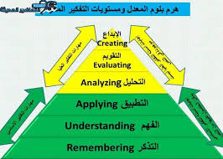
محاضرة
01
مفهوم الإقناع
مفهوم الإقناع
نلاحظ من خلال التعريف السابق وجود مرتكزات لعملية الإقناع هي:
  2- وجود العمليات الفكرية: ويشمل أغلب العمليات العقلية من تخيل وتذكر وتصور، والفهم والاستدلال والتعليل والتصميم والتخطيط والنقد و..و..
مهارات التفكير الدنيا وبعضها متوسطة وعليا
www.midocean.ae

Slide 23
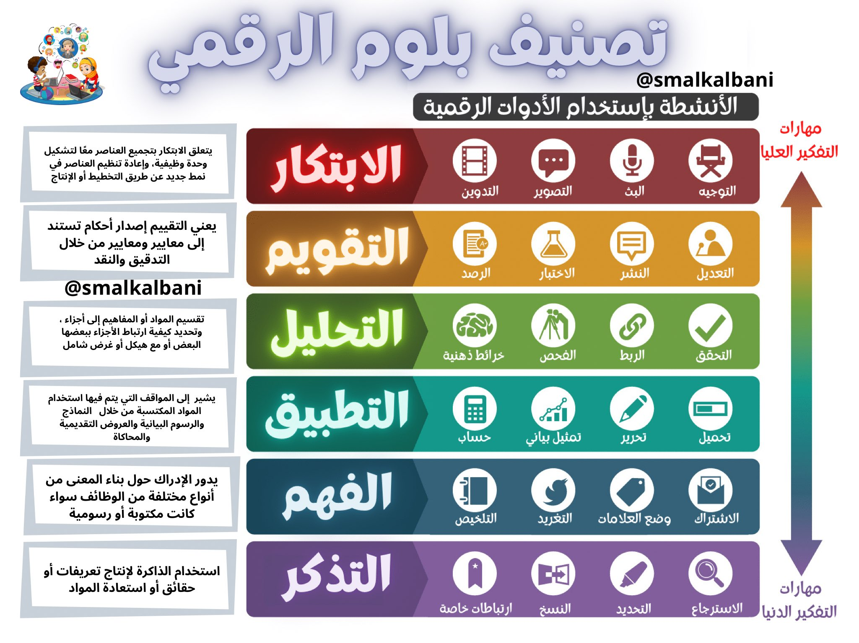
محاضرة
01
مفهوم الإقناع
www.midocean.ae

Slide 24
محاضرة
01
مفهوم الإقناع
مفهوم الإقناع
نلاحظ من خلال التعريف السابق وجود مرتكزات لعملية الإقناع هي:
  3- العمليات الشكلية: يؤدي الفرد فيها تفكيرًا فرضياً واحتماليًا يبتكر ويبدع ويركب، يُعمِل النسب والتناسب والمنطق المترابط، ويمكنه أن يقيم عمليات تفكيره.
مهارات التفكير العليا
www.midocean.ae

Slide 25
محاضرة
01
مفهوم الإقناع
مفهوم الإقناع
الإقناع اصطلاحًا :
نلاحظ من خلال التعريف السابق وجود مرتكزات لعملية الإقناع هي:
  4- إحداث التأثير: الانفعال في العقل والقلب وتحرُك المشاعر والعواطف، نحو الاستجابة المستهدفة من العمليات السابقة والمشاعر دائماً هي وقود السلوك.
الهدف
www.midocean.ae

Slide 26
محاضرة
01
مفهوم الإقناع
مفهوم الإقناع
الإقناع اصطلاحًا :
نلاحظ من خلال التعريف السابق وجود مرتكزات لعملية الإقناع هي:
  5- تشكيل توجه أو تصرف: حدوث الاستجابة المستهدفة من هذه العملية، والتي تتفق مع الهدف المحدد لعملية الإقناع.
  هذه المرتكزات هي أركان لابد منها لنجاح عملية الإقناع وحدوث الاستجابة وتشكيل التوجه المطلوب وتحقيق الغاية المستهدفة.
التأثير
www.midocean.ae

Slide 27

محاضرة
01
الإقناع والتأثير
www.midocean.ae

Slide 28
محاضرة
01
الإقناع والتأثير
الإقناع والتأثير
ويعد الإقناع والتأثير ممارسة بين طرفين أحدٌها يريد التأثير في الآخر، ولما كانت هذه الممارسة أمراً قائمًا في الحياة البشرية منذ نشأتها وعلى اختلاف أماكن وجودها وتنوعها، وفي مختلف أطرها وتركيباتها الاجتماعية، فإن الاهتمام به جاء على قدر ذلك إذ نلحظ تناوله في علوم وتخصصات متعددة.
مرسل ومستقبل (شخص مؤثر وشخص متأثر)
www.midocean.ae

Slide 29
محاضرة
01
الإقناع والتأثير
الإقناع والتأثير
وبالنظر المتأني إلى بعض الاهتمامات العلمية والبحثية في أساليب الإقناع والتأثير وممارساته، فإننا نجد أن الخلفيات
الفكرية
والعقدية
والثقافية
تؤثر تأثيرًا بالغًا في ذلك.
ما قد يؤثر في بلد ما، قد لا يؤثر في بلدٍ أخرى
www.midocean.ae

Slide 30
محاضرة
01
مفهوم الإقناع
مفهوم التأثير
التأثير أعم من الإقناع
    إذ هو في اللغة: إبقاء الأثر في الشيء ،
    وأثر في الشيء ترك فيه أثرًا .
التأثير : هو عبارة عن إضافة حالة نفسية للمتلقي تكون ناتجة عن إضافة أفكار جديدة لديه، تسهم بشكل أساسي في تغيير سلوكه في اتجاه معين
www.midocean.ae

Slide 31
محاضرة
01
مفهوم الإقناع
مفهوم التأثير
يجب أن نعلم أن نتيجة التأثر يحدث الانفعال في العقل والقلب وتحرك المشاعر والعواطف وتتم عملية الاستجابة التي تُقرأ من خلال السلوك الناتج، وهنا نلاحظ أن القبول أقرب للإقناع لكن الانفعال قد يكون موافقة للمؤثر وقد يكون بعكسه هذا يدل على أن الإقناع لا بد له من التأثير لتحقيق الغاية المطلوبة من كامل عملية الإقناع.
www.midocean.ae

Slide 32
محاضرة
01
مفهوم الإقناع
رضا + قبول
إقناع
تأثُر + انفعال
تأثير
استجابة وتوجيه السلوك نحو غاية
www.midocean.ae

Slide 33

محاضرة
01
علاقة الإقناع بالتأثير والسلوك الإنساني
www.midocean.ae

Slide 34
محاضرة
01
علاقة الإقناع بالتأثير والسلوك الإنساني
الصلة بين الإقناع والتأثير
يشكل الإقناع ركيزة هامة من ركائز العمل، إذ أنه يهدف إلى التأثير في تكوين الرأي العام وتغيير المعتقد والموقف والسلوك لدى الآخرين.
ولابد من الإشارة هنا إلى أن الإقناع يتلخص في استطاعة الفرد أو المجموعة تغيير معتقد إنسان أو جمهور ما تجاه قضية معينة أو تنظيم أو شخص محدد، وعندها سيتغير موقف المتلقي ومن ثم سلوكه لتصب كل تصرفاته في الأهداف المرسومة له وفق الغايات المنشودة.
مثال: حملات تنظيم الأسرة والانتخابات
www.midocean.ae

Slide 35
محاضرة
01
علاقة الإقناع بالتأثير والسلوك الإنساني
الصلة بين الإقناع والتأثير
محل الإقناع يكون في الفكر والعاطفة )القبول، الرضا، الاطمئنان(، أما محل التأثير ففي الغالب في السلوك يلحظ )الإتيان أو الترك( .
قد يؤدي الإقناع والقناعة إلى التأثير، فاقتناع المدخن بضرر التدخين وخطره الصحي والاقتصادي قد يكون سبباً .
قد يتسبب التأثر / الانفعال في حصول قناعة ما، فرؤية حادث سيارة تتسبب في الشعور بأهمية ضبط السرعة والقناعة بضرورة تخفيفها.
www.midocean.ae

Slide 36
محاضرة
01
علاقة الإقناع بالتأثير والسلوك الإنساني
الصلة بين الإقناع والتأثير
قد يحصل تأثير سلوكي بالإتيان أو الترك دون إقناع أو قناعة مثلًا فرض التغيير على الآخر بالإكراه، فقد يترك إنسان ما أمرًا لخوفه من العقوبة، وفي أي فرصة يأمن فيها يأتيه، وهنا تأكيد على أهمية التأثير المرتبط بالإقناع لأنها أبقى وأرسخ حتى لو زالت أو غابت المؤثرات الدافعة أو المانعة.
www.midocean.ae

Slide 37
محاضرة
01
علاقة الإقناع بالتأثير والسلوك الإنساني
الصلة بين الإقناع والتأثير
قد يراد بالتأثير حصول قناعة، فيحصل التأثير العكسي للمقصود الأصلي، فالضغط غير المنضبط لإتيان مأمور أو ترك منهي مع عدم سلوك سبل الإقناع في ذلك قد يؤدي إلى عكس المراد، مثاله دفع الطالب إلى التعليم في المدارس أو غيرها بالضرب والإيذاء قد يؤدي بالطالب إلى الترك، والإعراض مع أهمية الأمر وقيمته لذلك كله جاء الربط بين الإقناع والتأثير.
يحدث تأثير عكس الهدف الذي تم التخطيط له
مثل شراء منتج فيحدث مقاطعة
www.midocean.ae

Slide 38
محاضرة
01
علاقة الإقناع بالتأثير والسلوك الإنساني
الإقناع فِكر وتأثير
مما سبق تبين أن الإقناع هو عمليات فكرية وشكلية، يحاول فيها أحد الطرفين التأثير على الآخر وإخضاعه لفكره ورأيه من خلال مناشدة العقل أو العاطفة أو الأخلاق حيث يعتبر أكثر الناس أن مناشدة العقل هي المعيار الذهني للإقناع، فشعورنا يكون أفضل تجاه القرار الذي يمكن أن نقول عنه "هذا معقول"، وكثيرًا من الأحيان ما تكون مناشدة العقل هي الأقوى والأكثر إقناعًا.
www.midocean.ae

Slide 39

محاضرة
01
أنواع الإقناع
www.midocean.ae

Slide 40
محاضرة
01
أنواع الإقناع
أنواع الإقناع : یأخذ الإقناع شكلین واضحین فهو إما یكون إقناعاً مباشرًا أو إقناعًا غير مباشر.
  الإقناع المباشر
  الإقناع غير المباشر
1- الإقناع المباشر: الذي يخاطب الفرد أو الجمهور بشكل تلقائي دون مداراة مما يستثير دفعات المتلقي ويبدي تصلبًا ومقاومة نفسية ينتج عنها عدم قبول وجهة النظر
2- الإقناع غير المباشر: ويكون في العادة متواريًا وذكيًا يدفع المتلقي إلى استنتاج الأمور بنفسه وبالتالي إلى اتخاذ القرارات براحة نفسية ورضا تام .
www.midocean.ae

Slide 41
محاضرة
01
أنواع الإقناع
  الإقناع المنطقي /الإقناع المباشر
  - يخاطب العقل المفكر .. "الواعي"
  - يعتمد على الأدلة والحجج المنطقية
  - يواجه مقاومة عالية من العقل عند الإقناع
www.midocean.ae

Slide 42
محاضرة
01
أنواع الإقناع
  الإقناع النفسي / الإقناع الغير مباشر:
  - يخاطب العقل الباطن .. "اللاواعي"
  - يعتمد على حركات وألفاظ إيحائية لزرع الأفكار داخل العقل
  - لا يواجه مقاومة عند إقناع العقل أو تكون المقاومة ضعيفة
www.midocean.ae

Slide 43
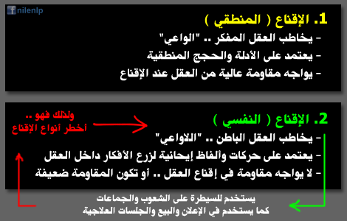
محاضرة
01
أنواع الإقناع
المباشر
تلخيص
غير المباشر
www.midocean.ae

Slide 44

محاضرة
01
الاتصال الإقناعي
www.midocean.ae

Slide 45
محاضرة
01
الاتصال الإقناعي
عملية الاتصال :
إن أي تفاعل بين أي شخصين أو جهتين مختلفتين يعتبر بالدرجة الأولى اتصالاً ، وهذا الاتصال يتم من أجل
إيصال المعلومات،
تغيير المواقف والأساليب،
أو تحريك الأطراف الأخرى لتلبية حاجة ما أو تنفيذ أمر معين.
www.midocean.ae

Slide 46
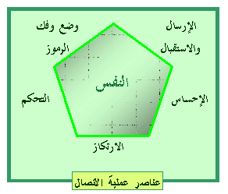
محاضرة
01
الاتصال الإقناعي
عملية الاتصال :
وهناك العديد من التقسيمات التي تحتويها عملية الاتصال، وتتكون من العناصر التالية :
- الإرسال والاستقبال : الفهم ، الإدراك ، والوعي .
- وضع وفك الرمـوز : التفكير ، والتحليل .
- الإحســــاس : المشاعر ، والعواطف .
- التـحـكـــم : الإرادة ، اتخاذ القرارات .
- جـهـاز الارتكاز : الجسم .
www.midocean.ae

Slide 47
محاضرة
01
الاتصال الإقناعي
الاتصال اللفظي وغير اللفظي
عملية الاتصال :
وباعتبار الاتصال عملية إنسانية بحتة تعتمد على النفس البشرية فكذلك جميع مكونات هذه العملية تتم من خلال العناصر المادية للجسد البشري، والتي تتفاعل مع هذه النفس فيتم الإرسال عبر الكلمات ، العيون ، والحركات . ويتم الاستقبال عبر السمع ، النظر ، والإحساس . ويتم تحليل هذه العوامل عبر المفاهيم والأفكار وتحليل المعاني الماورائية في عملية الإرسال ، وبالتالي التحكم فيه حسب القرارات التي تتوافق مع المشاعر والعواطف ، مرتكزة جميعاً على العوامل المادية في الجسد ومعتمدة على الروح في إضفاء الراحة والطمأنينة للقرارات المتخذة .
المعاني الضمنية
www.midocean.ae

Slide 48
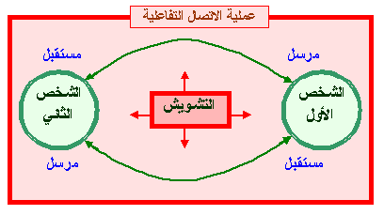
محاضرة
01
الاتصال الإقناعي
كما أن عملية الاتصال يمكن أن تكون وبشكل أساسي عملية تفاعلية ؛ فالمرسل يصبح مستقبلاً ، والمستقبل يصبح مرسلاً ، وبالتالي تنشأ تفاعلات أكثر تعقيداً لهذه العملية مما يجعل خطواتها تحتاج إلى درجة أكبر من اليقظة والانتباه حتى يتم تجنب دخول أي عمليات تشويش ، سواء أكانت مقصودة أو غير مقصودة ، والشكل التالي يوضح عملية الاتصال حسب هذا الأسلوب :
www.midocean.ae

Slide 49
محاضرة
01
الاتصال الإقناعي
وهكذا فإن على الشخص الذي يرغب بإقناع الآخرين بأفكاره إعداد نفسه للرسائل المرتدة التي يمكن أن تصل إليه من الأشخاص الذين يتفاعل معهم حتى يتمكن من تحليلها بشكل أفضل ، وبالتالي حصوله على درجة أعلى من الوضوح لأفكاره ، وإقناع الآخرين بصورة أقرب إلى الكمال من خلال تلبية متطلباتهم وخصوصًا المعنوية منها .
www.midocean.ae

Slide 50
محاضرة
01
خاتمة : أهمية الإقناع
تأثير العربة Bandwagon effect
قامت الباحثة الاجتماعية "كاتلين ريدون" بدراسة حول الإقناع وأهميته، فأشارت إلى حقيقة اجتماعية وهي أن الناس يعتمدون على بعضهم ويتصرفون بالكيفية التي توافق بينهم فكل منهم عليه أن يجد الأساليب التي تجعل سلوكه المحقق لأهدافه مقبولاً من الآخرين ، ذلك لأن أنماط الحياة تؤكد على أن الناس كائنات اجتماعية ، فهم في حاجة أن يكونوا في صحبة الآخرين، وأن يكونوا مقبولين منهم وهذه الحاجة التي يشعرون بها لا يمكن تحقيقها اذا جاء سلوكهم معارضًا مع أهداف الآخرين، وهنا يأتي الإقناع كأسلوب يحاول به الناس أن يغيروا سلوك الآخرين .
www.midocean.ae

Slide 51
محاضرة
01
خاتمة : أهمية الإقناع
ونخلص مما سبق إلى أن توفر عنصر الإقناع والاقتناع من الأهمية بمكان في جميع أمور الحياة المختلفة سواءً المتعلقة بالفرد أو المجتمع .
إن عمليات الإقناع بين الناس تحتاج لمزيد من الدراسة والبحث المستفيض، وتحتاج إلى تقديمها بأسلوب علمي أكاديمي، فيستفيد منها أصحاب الفكر وحملة مشاعل المعرفة والدعاة المخلصون.
www.midocean.ae

Slide 52
محاضرة
خاتمة
01
موضوعات المحاضرة:
مفهوم الإقناع
الإقناع والتأثير
علاقة الإقناع بالتأثير والسلوك الإنساني
أنواع الإقناع
الاتصال الإقناعي
خاتمة : أهمية الإقناع
موضوعات المحاضرة:
مفهوم الإقناع
الإقناع والتأثير
www.midocean.ae

Slide 53
محاضرة
01
المراجع المقترحة للاستزادة
الشعار، محمد راتب. (2020). "مهارات الإقناع بالوسائل الإلكترونية." الجامعة الافتراضية السورية، سوريا. متاح على الرابط https://pedia.svuonline.org/course/view.php?id=531&lang=ar
ابراهيم الحميدان (2005). الاقناع والتأثير "دراسة تأصيلية دعوية", (بحث منشور), مجلة جامعة الامام , العدد 49, جامعة الامام محمد بن سعود الاسلامية , الرياض , السعودية, ص 242
علي رزق (1994). نظريات في أساليب الاقناع دراسة مقارنة , ط1 , دار الصفوة للطباعة والنشر والتوزيع , بيروت , لبنان.
فاطمة يحيى عثمان شهاب (2017), درجة ممارسة القادة الأكاديميين في جامعة اليرموك لمهارتي التأثير والاقناع لدى أعضاء هيئة التدريس من وجهة نظرهم , كلية التربية , جامعة اليرموك , إربد , الأردن , ص 8.
www.midocean.ae

Slide 54



Thank You

